Slide 1
CASEUAL WEDNESDAY
13/10/2021

Slide 2
Caso N°1
Donna di 45 aa
Algie addominali in ipocondrio e fossa iliaca sinistra da 2 giorni.
Alvo canalizzato a feci e gas, non rettorragia.
APR: pregressa cisti ovarica sinistra non operata
EOA: addome trattabile, dolente in epigastrio, ipocondrio, fossa iliaca sinistra e ipogastrio.
Quesito diagnostico: malattia diverticolare? coprostasi?

Slide 3
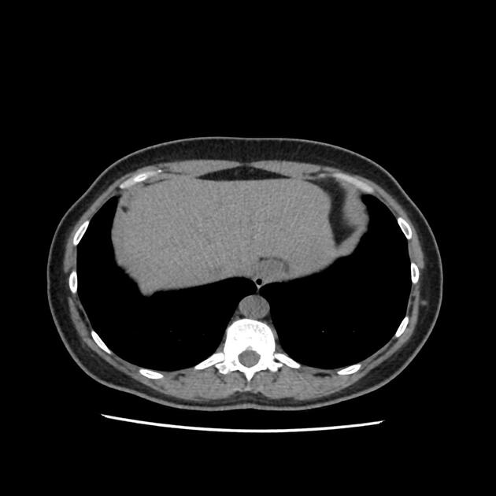
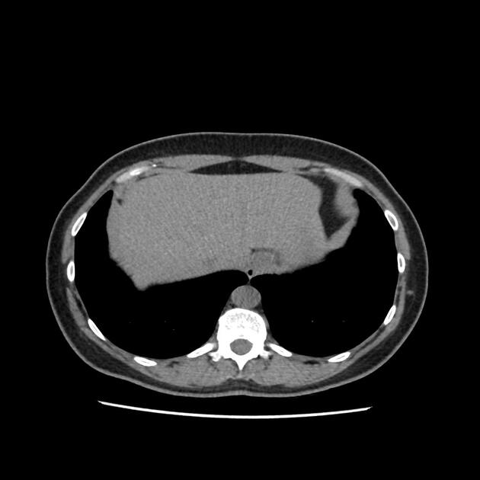
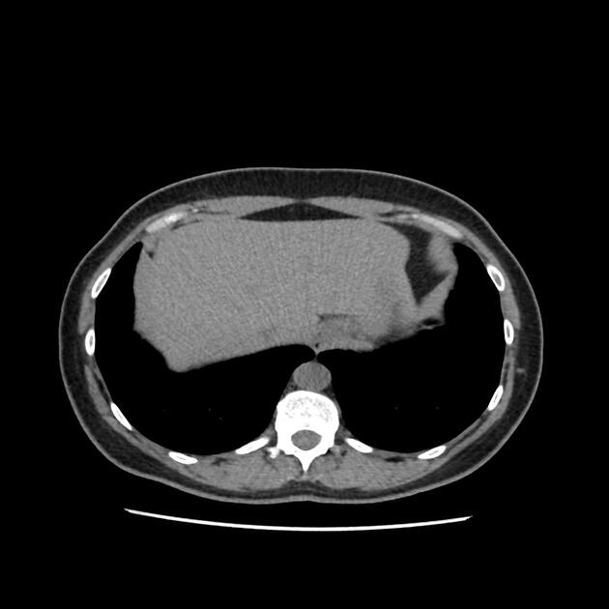
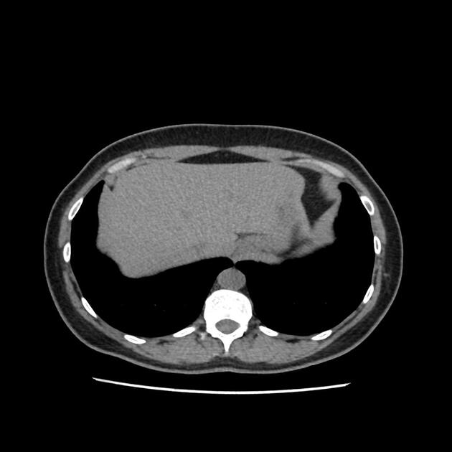
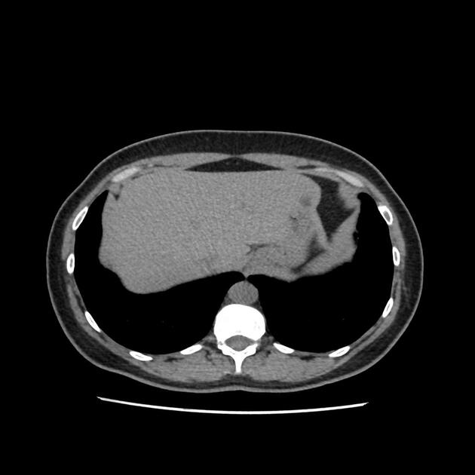
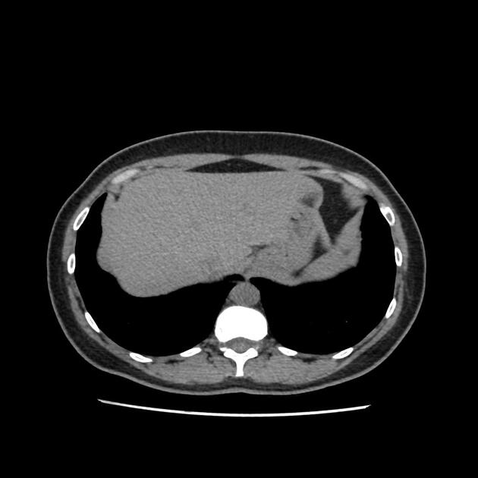
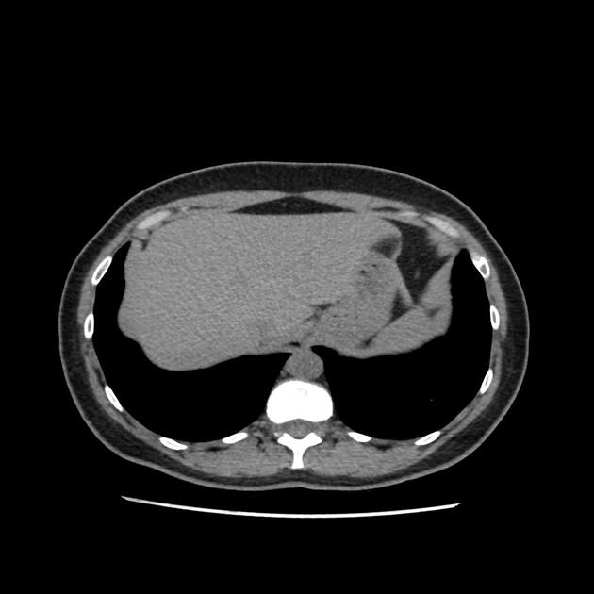
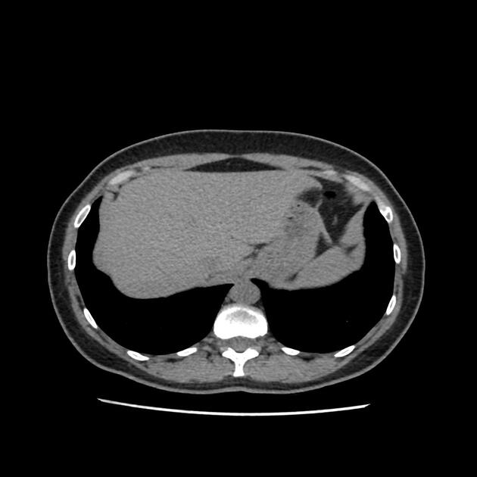
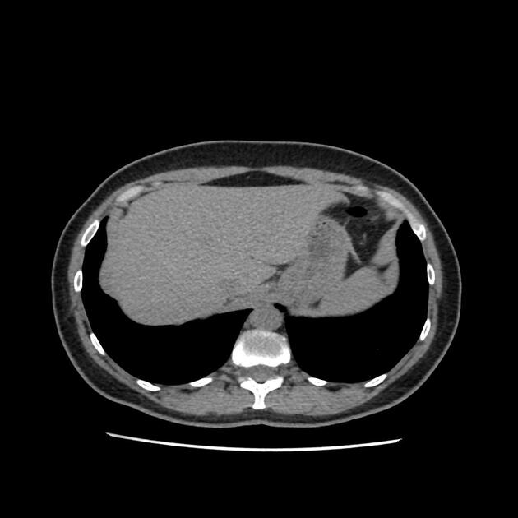



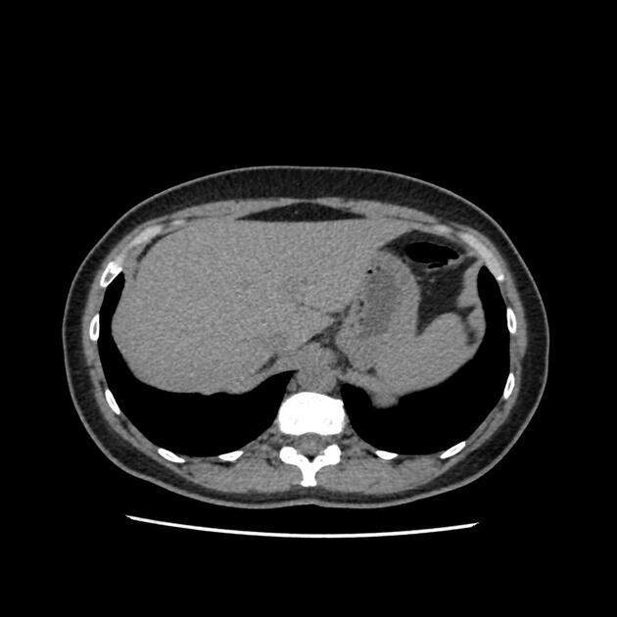
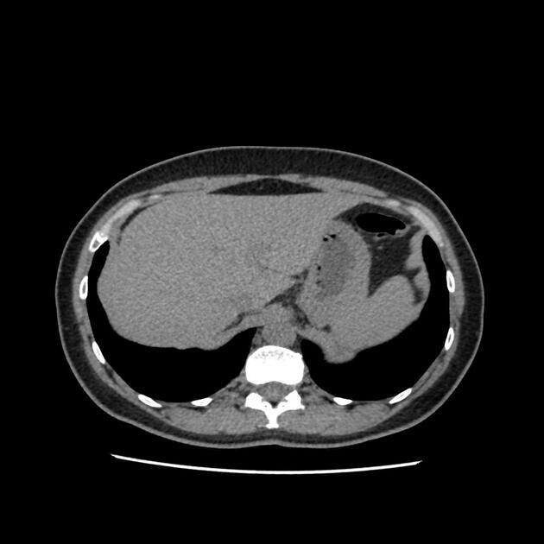
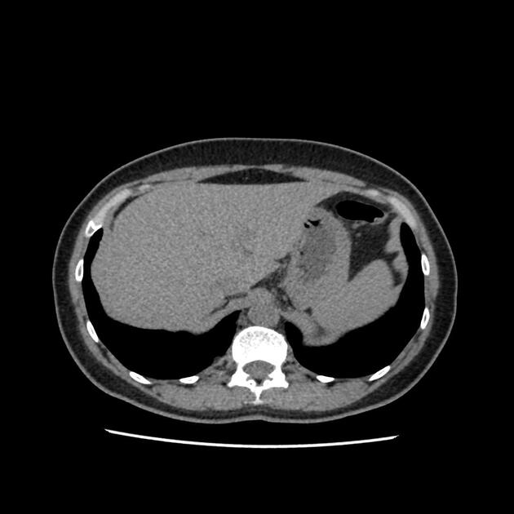


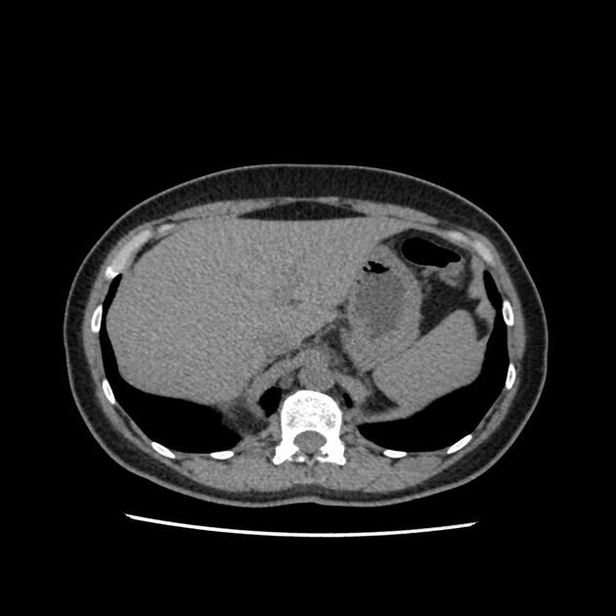



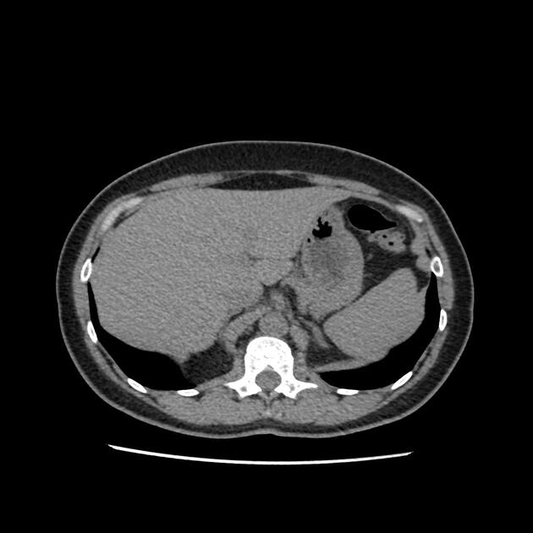

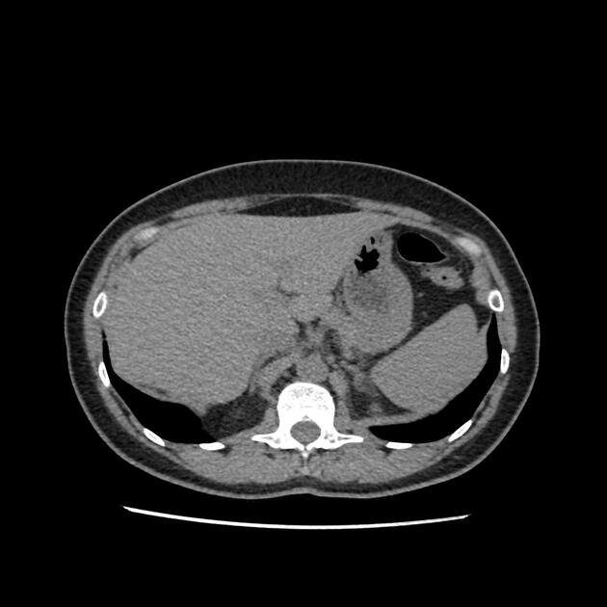
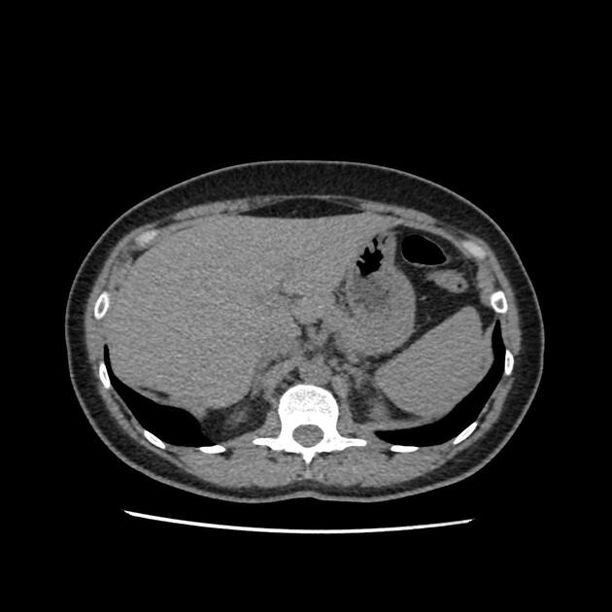
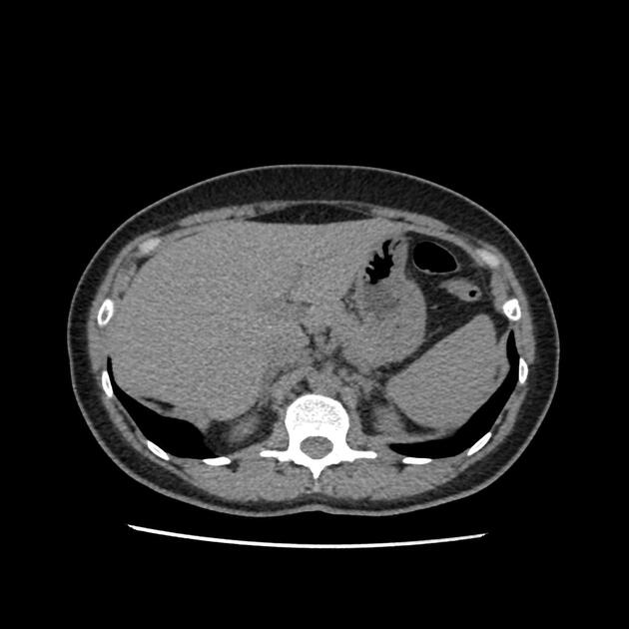
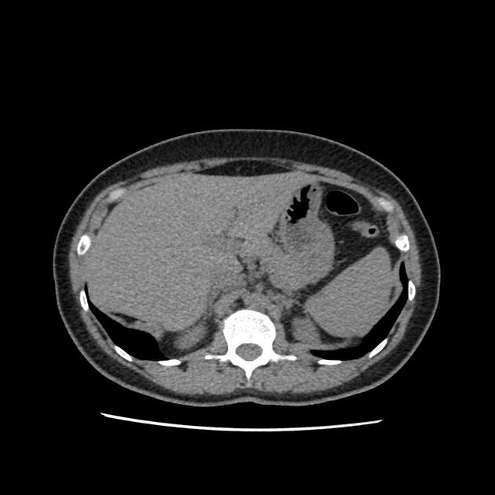




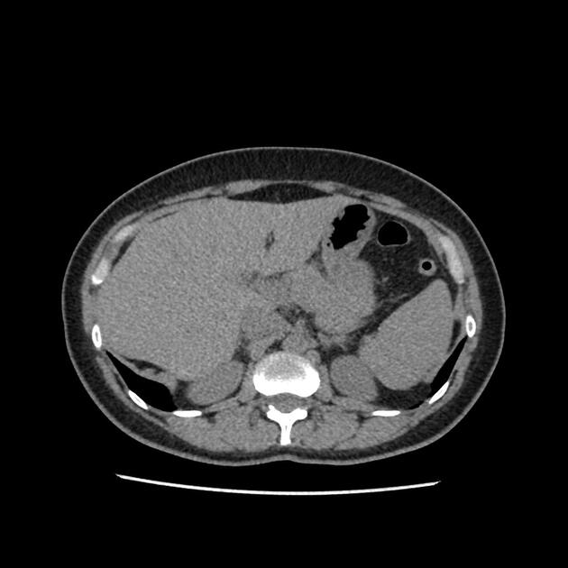




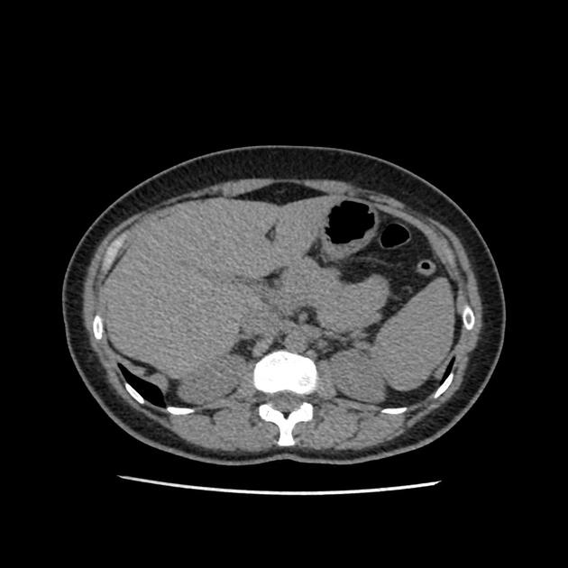

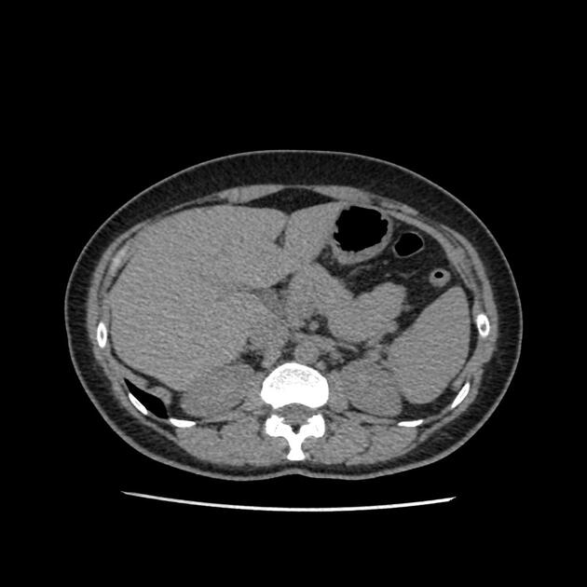


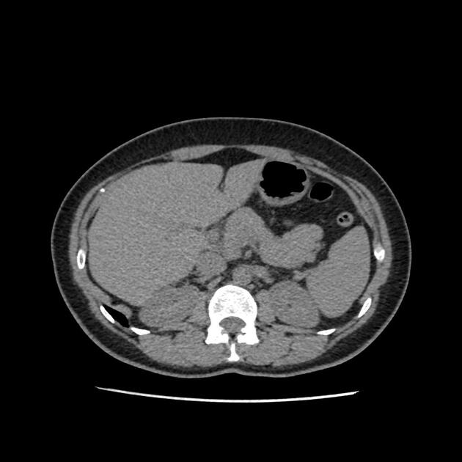



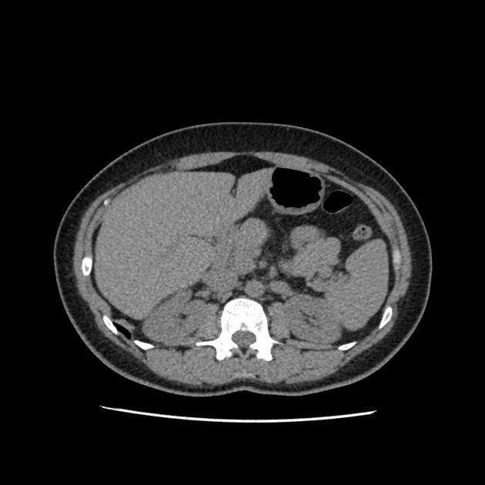
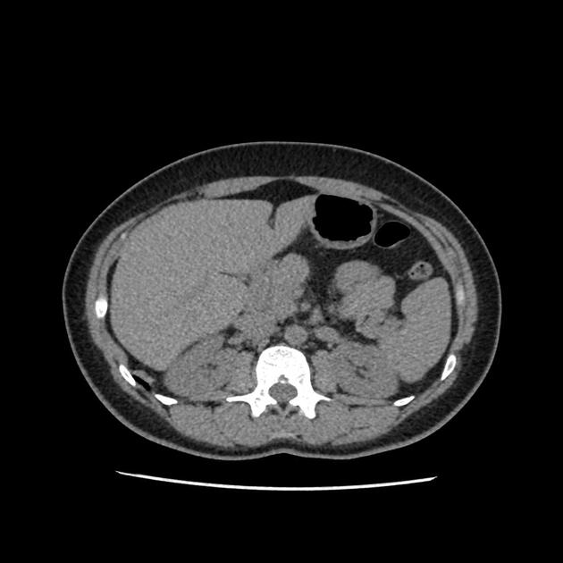


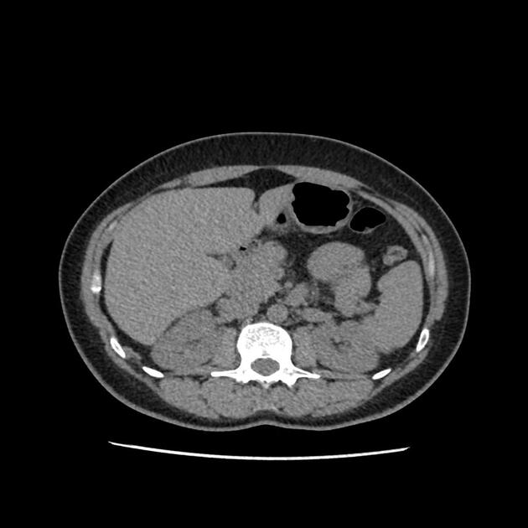
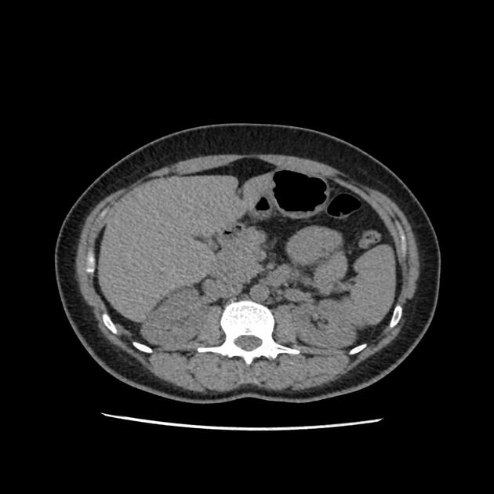
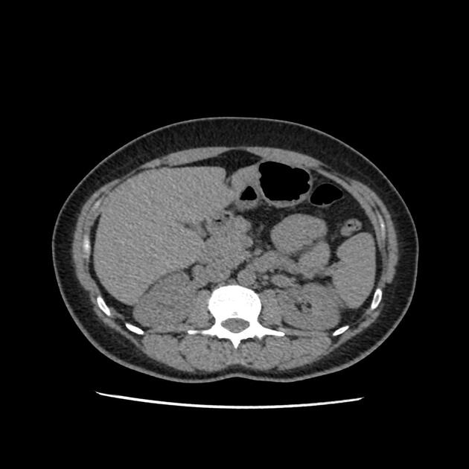

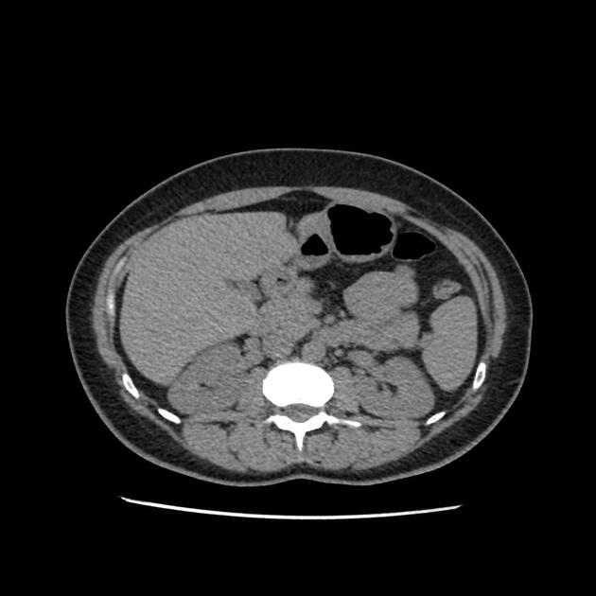


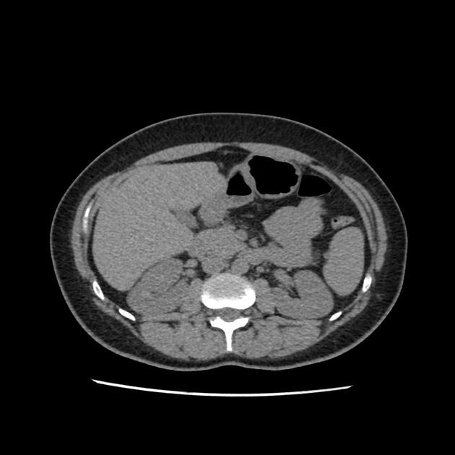
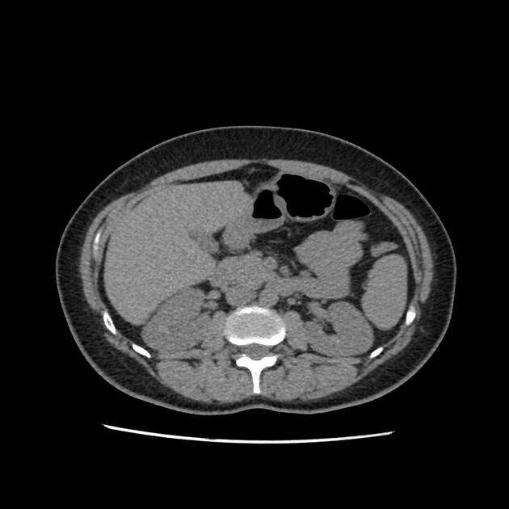
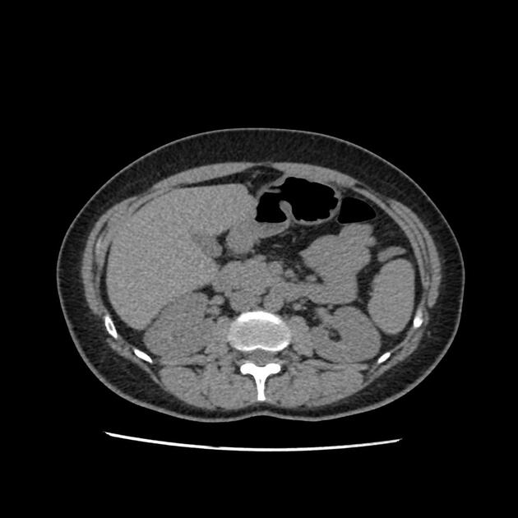

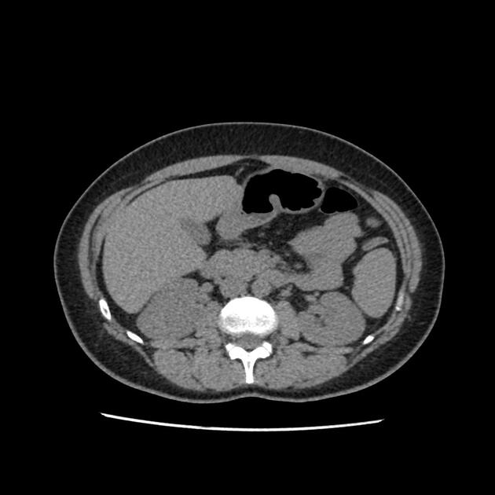






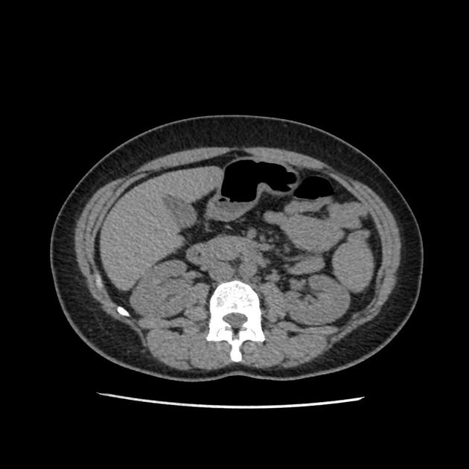

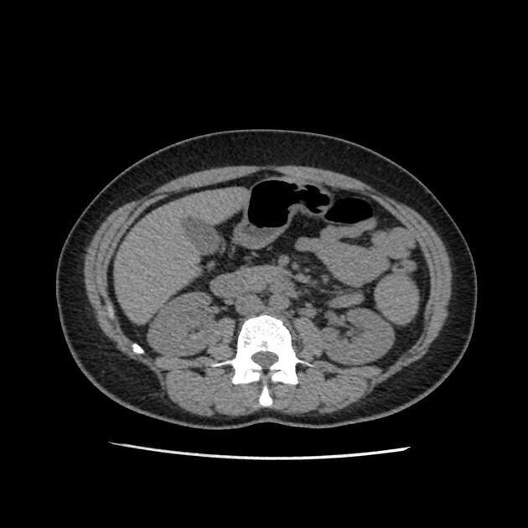

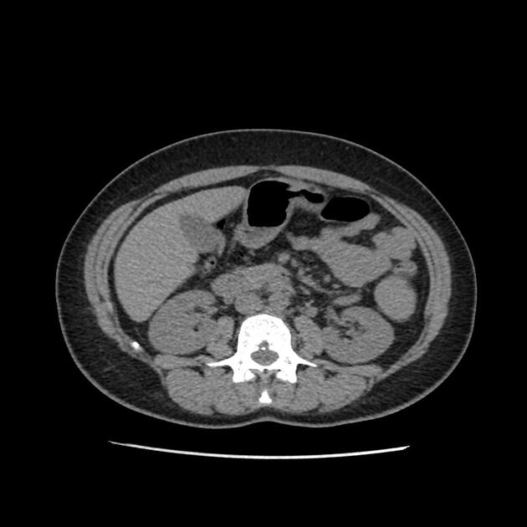
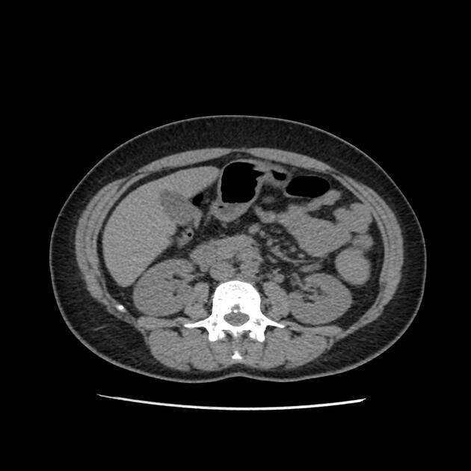
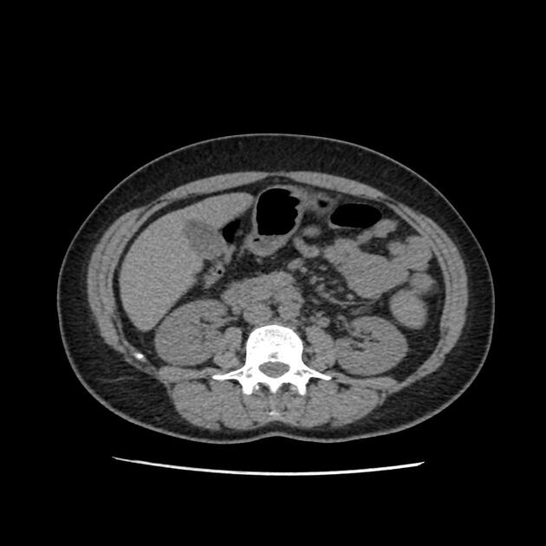
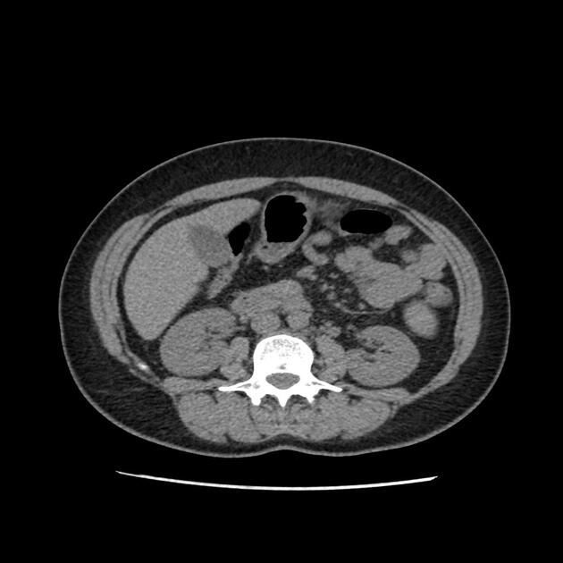
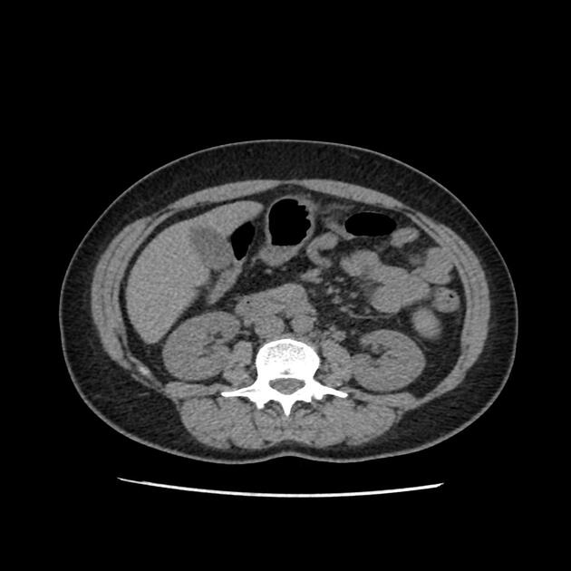

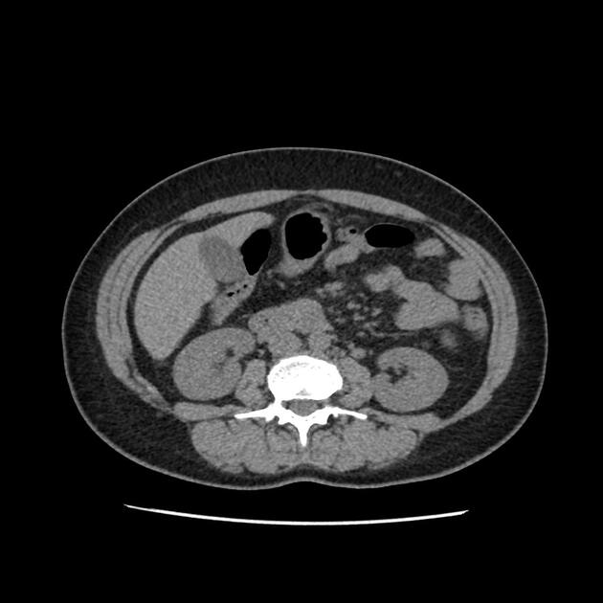


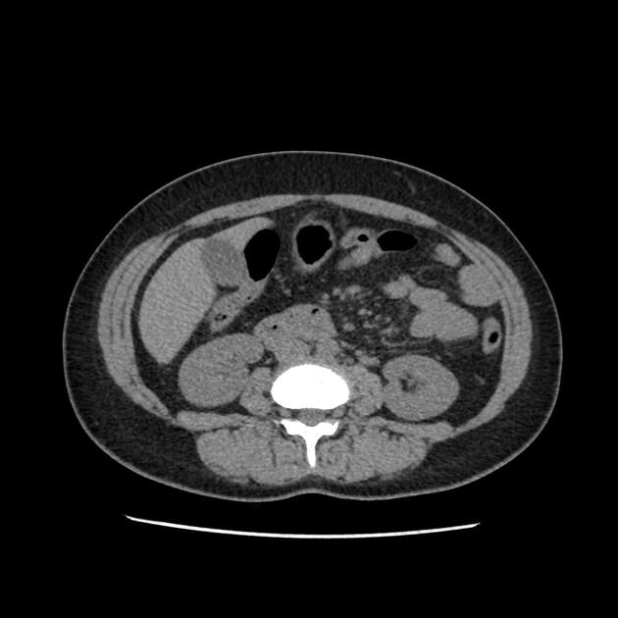

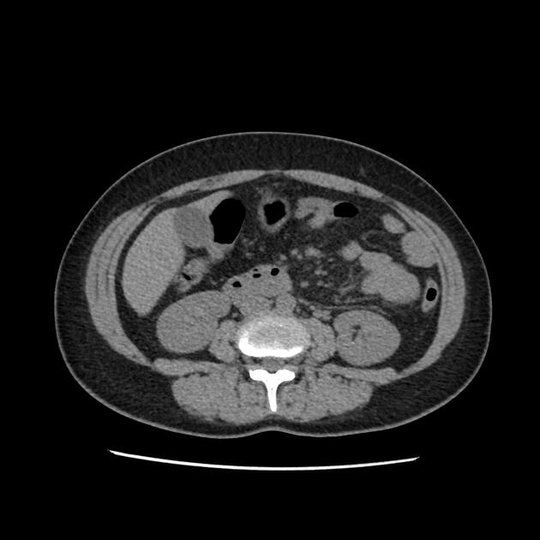
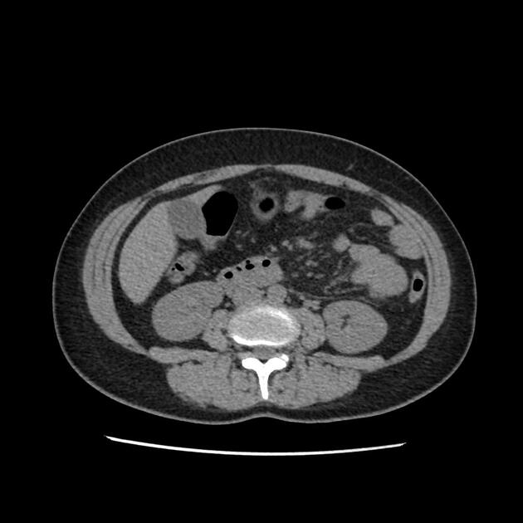
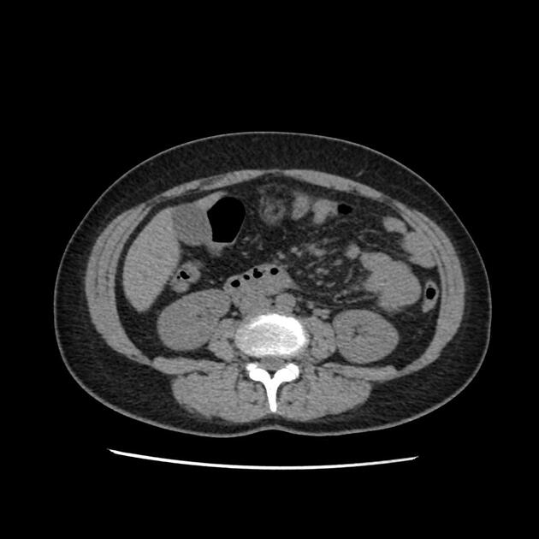
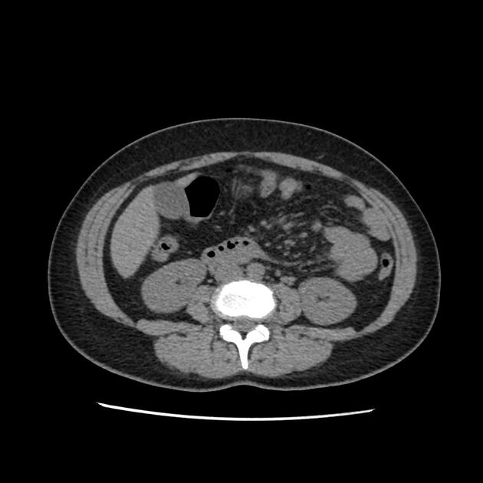
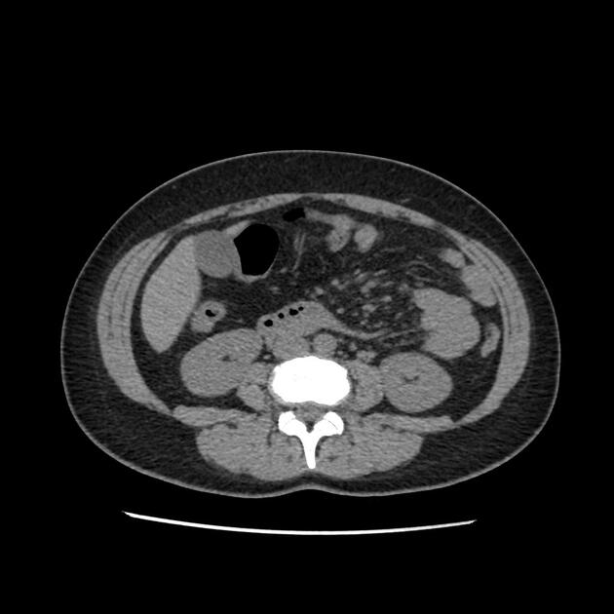



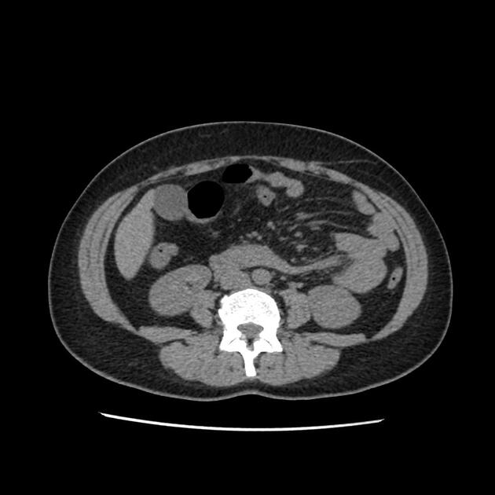
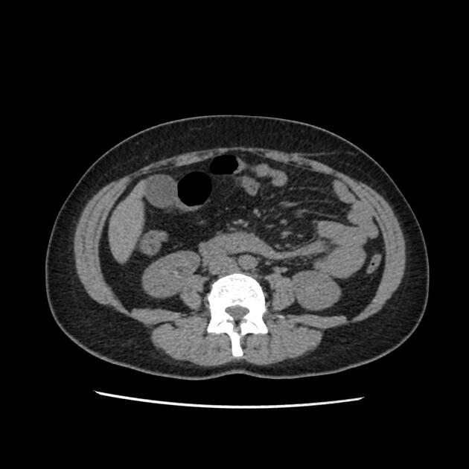
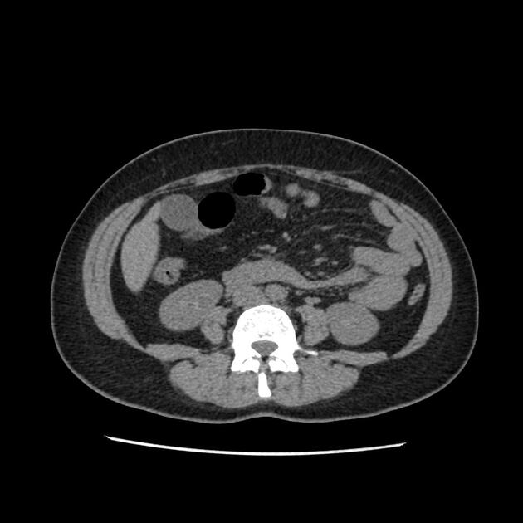
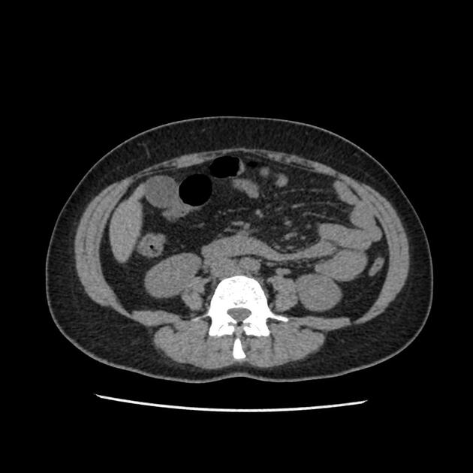











































































































Slide 5



Slide 6

Qual è la diagnosi?
Lungo il decorso del grosso intestino, al passaggio tra discendente e sigma, si riconosce
disomogeneità del tessuto adiposo periviscerale, di aspetto prevalentemente iperdenso, "centrata" da
una immagine fusiforme ipodensa.
Infarto omentale
Diverticolite
Appendicite epiploica
Lipodistrofia mesenterica

Slide 7
Appendicite epiploica
Appendice epiploica: sacca peritoneale che origina dalla superficie sierosa del colon, a cui è attaccata tramite un peduncolo vascolare
Torsione dell’appendice → Stasi venosa → Infiammazione
Diagnosi → esclusivamente radiologica
Ecografia
TC ← Gold standard
RM
Ajay K. Singh et al. “Acute Epiploic Appendagitis and Its Mimics”, Radiographics 2005

Slide 8

Ecografia
“...oval noncompressible lesion (arrows) with heterogeneous echotexture, located at the point of maximum tenderness…
Ajay K. Singh et al. “Acute Epiploic Appendagitis and Its Mimics”, Radiographics 2005 ; “Appendicitis and mimics”, The Radiology Assistant

Slide 9
Reperti TC
Lesione ovale
Dimensioni: 1,5 - 3,5 cm (massimo 5 cm)
Localizzazione frequente:
Sigma
Colon discendente
Non coinvolge il retto!
Porzione centrale ipodensa (fatty-like)
Porzione periferica iperdensa (hyperattenuating ring)
Lesione centrale iperdensa → trombosi venosa/infarto
Ajay K. Singh et al. “Acute Epiploic Appendagitis and Its Mimics”, Radiographics 2005

Slide 10


Slide 11
Caso N° 2
Uomo di 45 anni
Lamenta algie al fianco sinistro da tre giorni.
Nega disuria / stranguria, nega febbre.
Alvo canalizzato
APR: nega problemi di salute. Non precedenti chirurigici
Agli ematochimici: leucocitosi
Quesito diagnostico: Sosp diverticolite. Raccolte? Aria libera?

Slide 12



Slide 13



Slide 14

...si evidenzia unicamente una focale area di stranding del tessuto adiposo limitrofo al colon discendente lungo la doccia parieto-colica di sinistra, per possibili fenomeni flogistici-reattivi, in assenza di evidenti segni di complicazione/perforazione...

Slide 15

Diagnosi differenziale
Infarto omentale
Diverticolite
Mesenterite sclerosante
Tumore / metastasi
Liposarcoma
Angiomiolipoma esofitico
Metastasi omentali

Slide 16
Evoluzione
Auto-limitante → risoluzione clinica in 10-14 giorni
Risoluzione quadro TC → 6 mesi
Terapia: antinfiammatori
Non necessita di trattamento chirurgico!
Ajay K. Singh et al. “Acute Epiploic Appendagitis and Its Mimics”, Radiographics 2005

Slide 17


Slide 18
Caso N° 3
Donna di 66 anni
Notizie Cliniche: Dolore sui quadranti addominali superiori da alcuni giorni
AP: non patologie in anamnesi.
EOA: addome trattabile, dolente alla palpazione alla palpazione sui quadranti addominali superiori con iniziale difesa.
Borborigmi presenti. Blumberg negativo.
Quesito diagnostico: “Dolore addominale con iniziale difesa. Occlusione intestinale? Raccolte?”

Slide 19



Slide 20



Slide 21
Qual è la diagnosi?
Lungo la piccola curvatura gastrica a livello del corpo si osserva disomogenea iperdensità del tessuto adiposo, centrata da sottile formazione iperdensa. In contiguità con tale lesione si osserva lieve ispessimento, ipodenso, della parete gastrica, di probabile significato edematoso.
Appendicite perigastrica
Raro processo ischemico/infiammatorio che coinvolge i legamenti perigastrici (epatogastrico, gastrosplenico, legamento falciforme)
Radiopaedia, Perigastric Appendagitis

